Slide 1
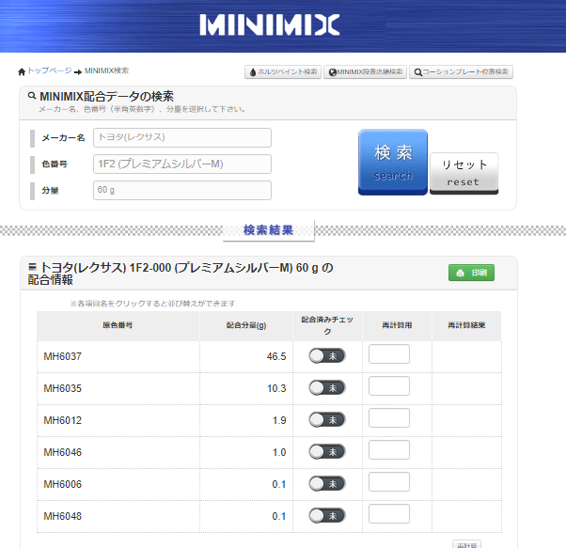
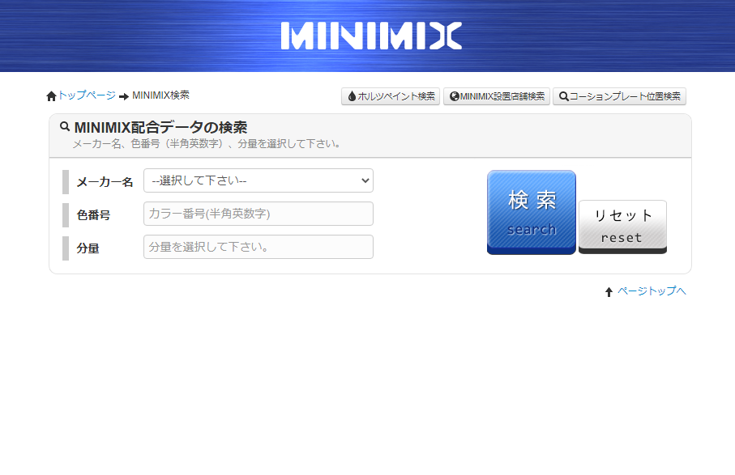
WEBスクレイピング①
http://minimix-s.holts.co.jp/mmsearch.cgi
①自動車メーカー名
②色番号
③分量
を入力し配合を検索する

Slide 2
WEBスクレイピング②
必要な情報
①このサイトで検索可能な色の全データ
随時検索可能な色が更新されるため、検索可能だった色が削除されていたり、逆にできなかった色が検索が可能になっていたりする。
②必要な項目
検索可能な色についての情報。
・自動車メーカー名
・色番号
・色名（記載がない場合もあり）
・配合
  ・原色番号
  ・分量
※配合については難しい場合は取得しなくても良い。
③必要なデータ
エクセル型式（テキスト）
④使用方法
定期的にサイトで検索可能な色を把握する。

